Slide 1
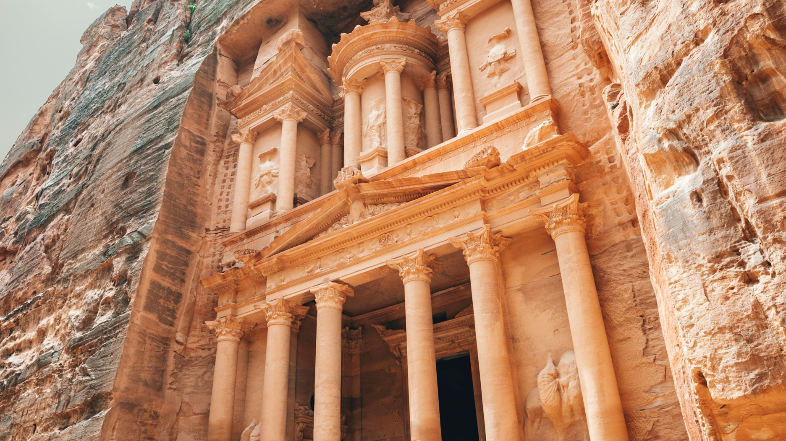
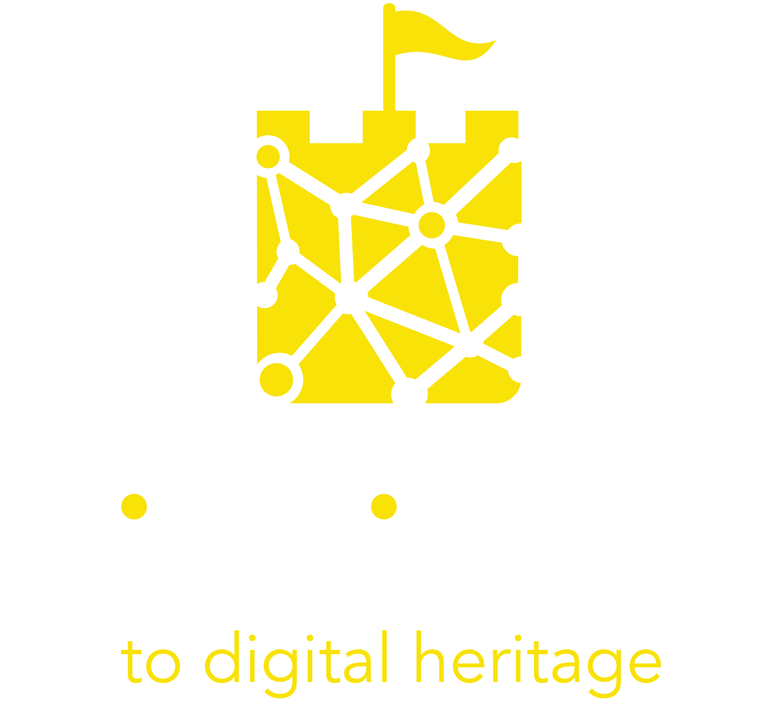
Modul 2
Premagovanje ovir pri digitizaciji izkušenj
kulturne dediščine

Slide 2
KAZALO
01
Premagovanje ovir pri digitizaciji
02
Pomanjkanje navdiha
03
Pomanjkanje vizije in strategije
04
Pomanjkanje zaupanja v tehnologijo
05
Pomanjkanje veščin
06
Pomanjkanje sredstev
07
Študije primerov in uporabna orodja

Slide 3
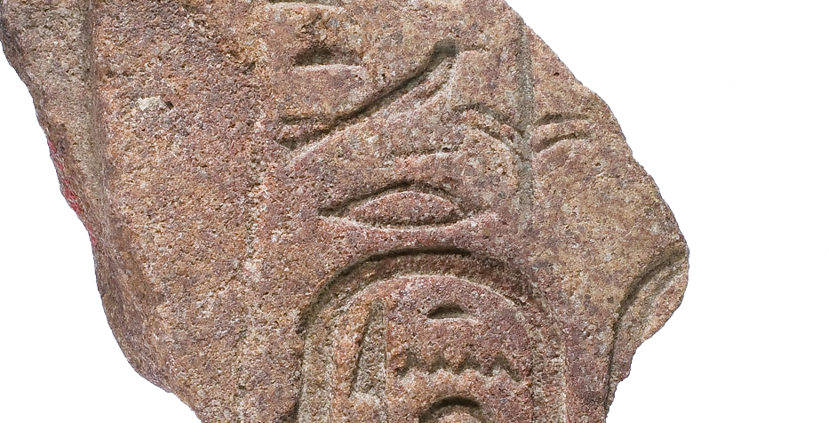
“Navdih prihaja iz vas samih. Človek mora biti pozitiven. Ko si pozitiven, se dogajajo dobre stvari.“
Deep Roy

Slide 4
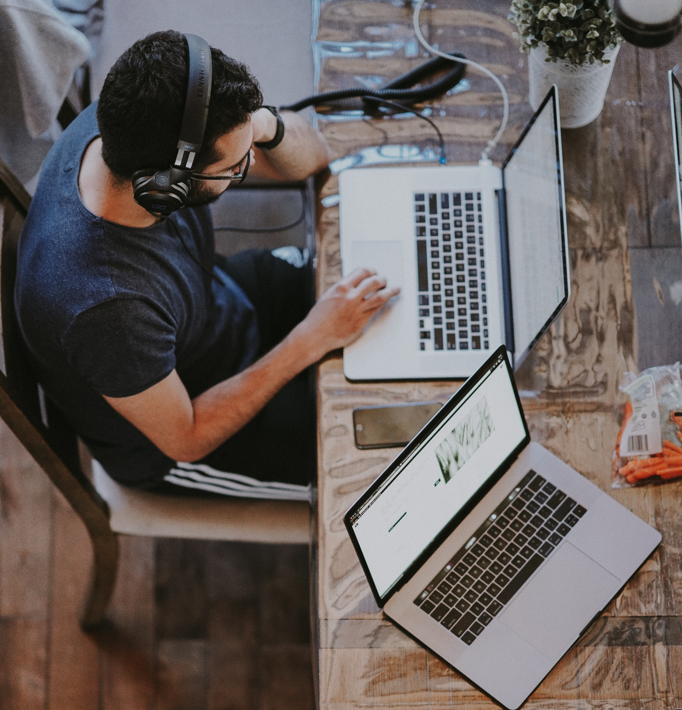
Pregled
Ta modul se osredotoča na analizo glavnih ovir, s katerimi se srečujejo kulturni in turistični izvajalci pri digitizaciji kulturne dediščine.
Ponudite možne rešitve za njihovo odpravo.
Učni cilji:
razumeti, katere so najpogostejše ovire pri digitizaciji kulturne dediščine
naučiti se spopasti z naslednjimi ovirami:
spoznati osnove oblikovalskega razmišljanja – Desig Thinking

Slide 5
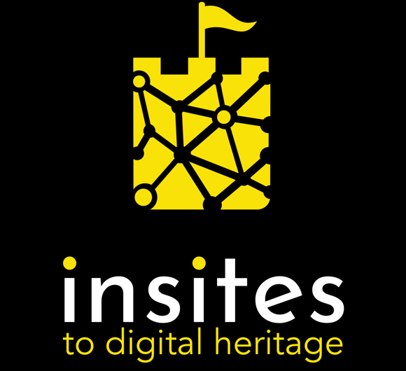
Uvod
Premagovanje ovir pri digitizaciji

Slide 6
Premagovanje ovir pri digitizaciji izkušenj kulturne dediščine
Digitalne inovacije spreminjajo uporabo informacij in znanja v družbi, vendar digitizacija kulturne dediščine ni tako preprosta kot zgolj uporaba najnovejše tehnologije, ki je na voljo na trgu.
Obstajajo številne ovire, ki lahko ovirajo digitizacijo celotne izkušnje kulturne dediščine. Paradoksalno je, da večina ugotovljenih ovir ni tehnološke narave. Ena največjih ovir je, da so digitalne strategije v večini organizacij premalo razvite.
Digitalna preobrazba je mogoča le, če jo prostovoljno sprejmejo vsi ključni deležniki. Katere so torej najpogostejše ovire pri digitizaciji in kako jih je mogoče premagati?

Slide 7
Pomanjkanje navdiha

Slide 8
Pomanjkanje navdiha
Ključne zainteresirane strani v procesu digitizacije pogosto kažejo veliko pomanjkanje navdiha za uporabo napredne tehnologije in sledenje sodobnim trendom na področju kulturne dediščine.
To pomanjkanje navdiha je lahko posledica dela v zaprti skupini strokovnjakov brez priložnosti za izmenjavo lastnega znanja, spoznavanje najboljših praks, praktične uporabe tehnologij, pozitivnih učinkov na uporabnike itd.
Izmenjava navdušenja in znanja prinaša navdih in nove ustvarjalne ideje. Združevanje strokovnjakov iz različnih okolij in držav zagotavlja ustvarjalni prostor za spreminjanje idej. Ta inovacijski prostor in izkušnje vodijo k oblikovanju trajnostnih novih načrtov in njihovemu uresničevanju....

Slide 9
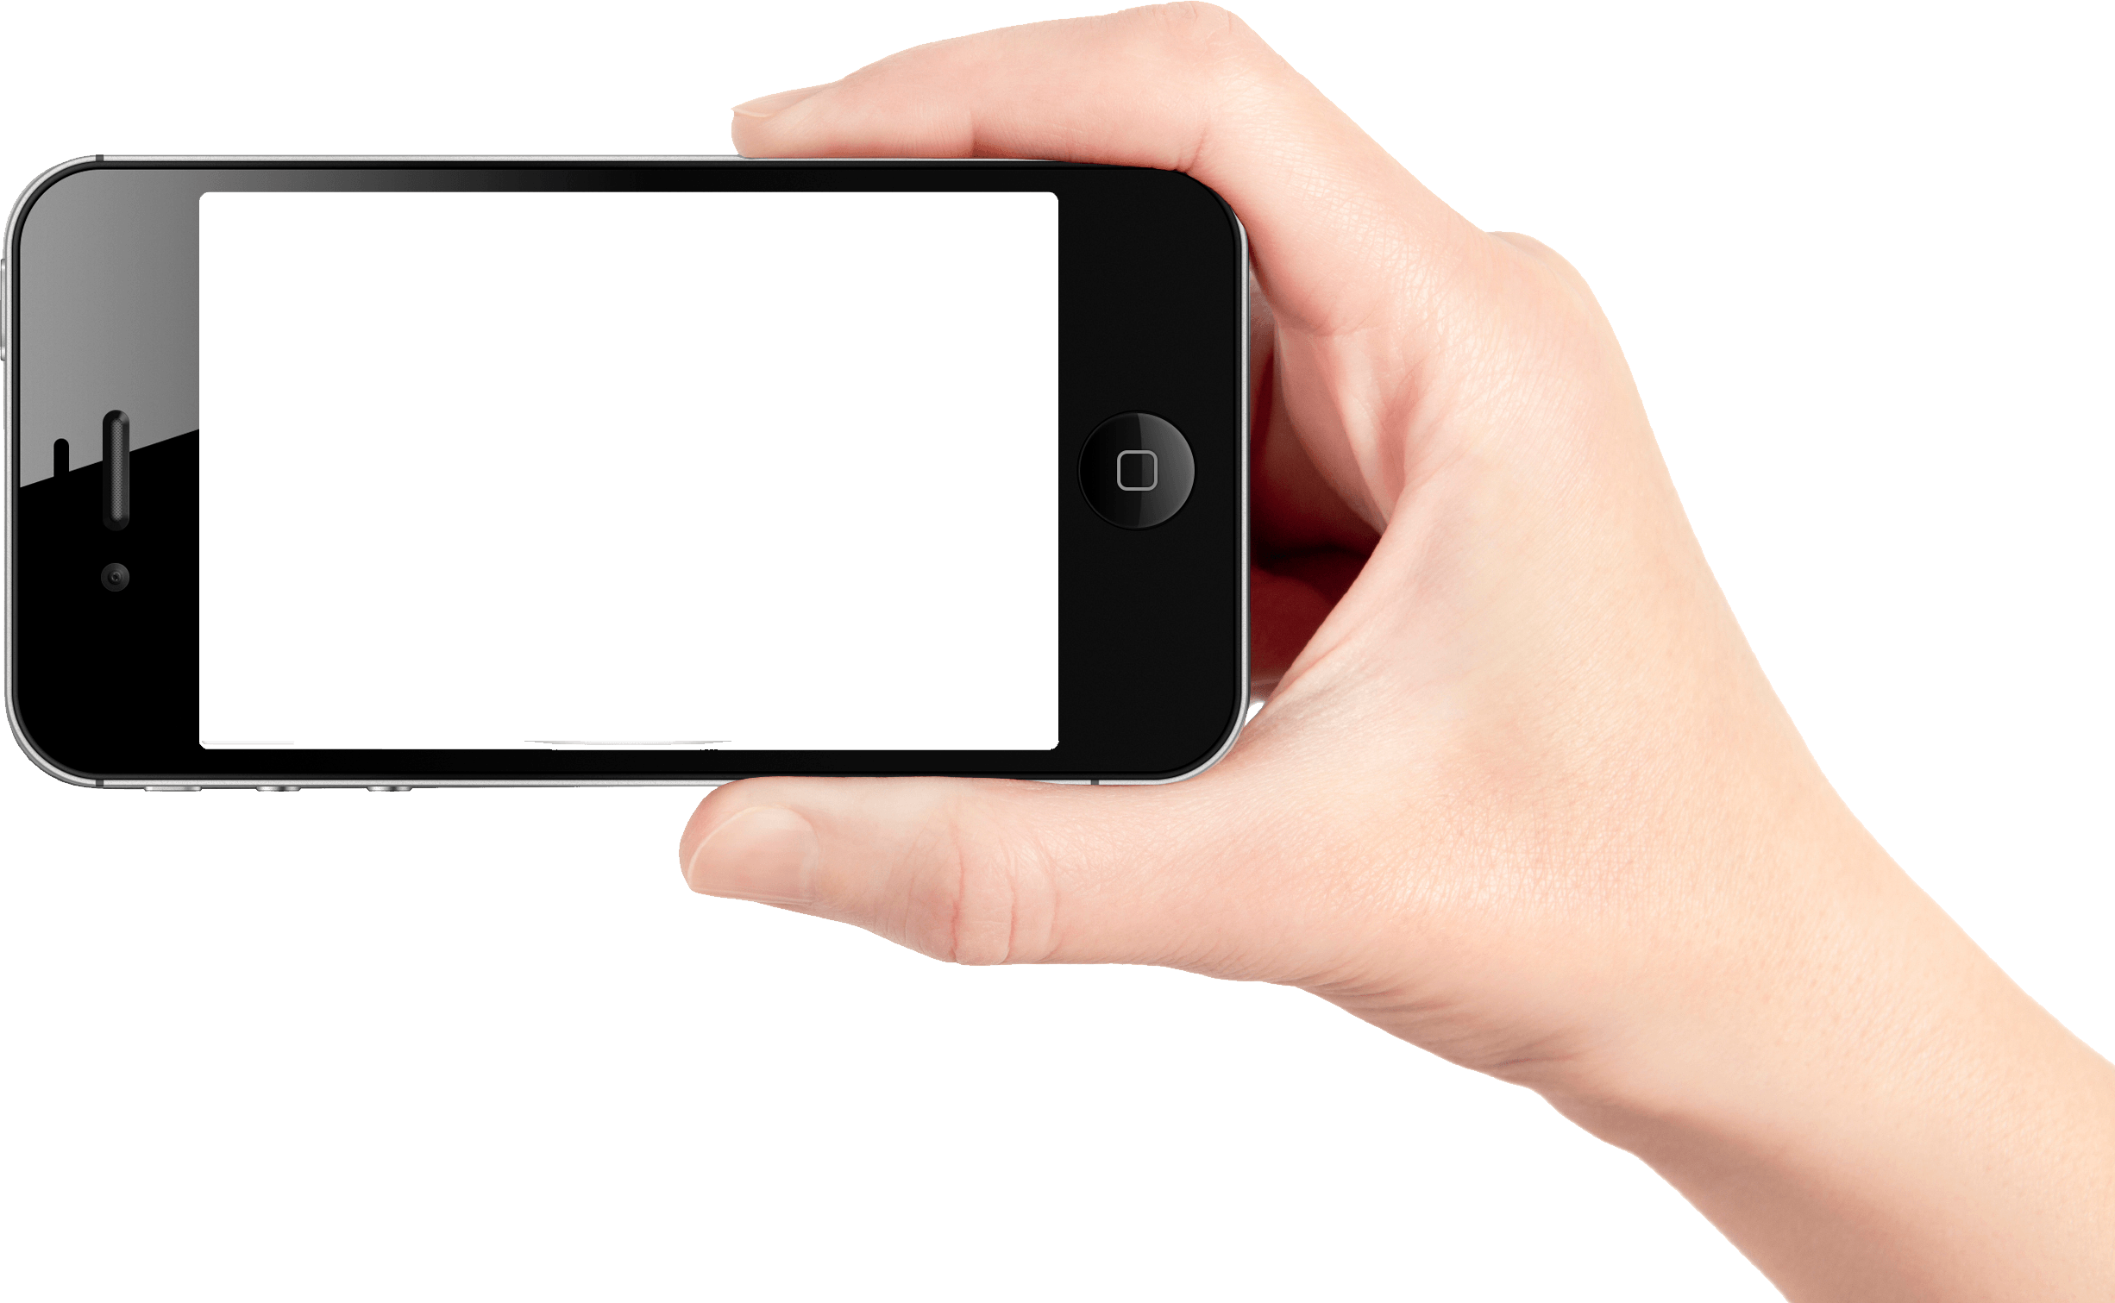
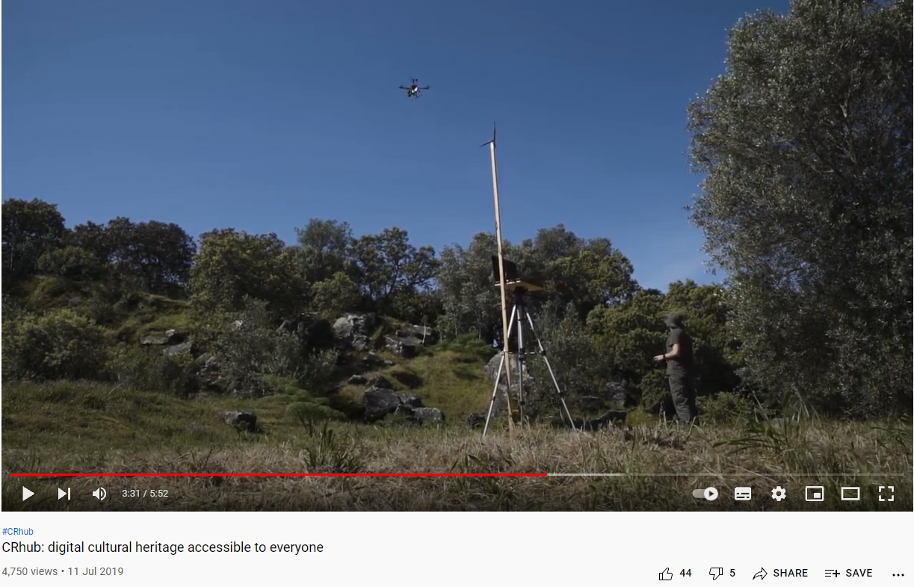
Pomanjkanje navdiha
Vsa kulturna dediščina, ki je bila digitizirana v preteklosti, je najprej temeljila na navdihu.
Naša platforma INSITES platform gosti MOOC z dostopom do zasebne skupnosti inštruktorjev na področju digitalnega izobraževanja in trženja ter drugih skrbnikov kulture.
Obiščite jo še danes in se pridružite mreži medsebojnega učenja ter se pustite navdihniti drugim!
Culture Hive je brezplačno spletno središče virov za strokovnjake s področja kulture, ki združuje kolektivno znanje, ki ga uporabljate vi in za vas.
Kliknite na povezavo na sliki in si oglejte, kako drugi preizkušajo novo digitalno programsko opremo, s katero je kulturna dediščina dostopna vsem!

Slide 10

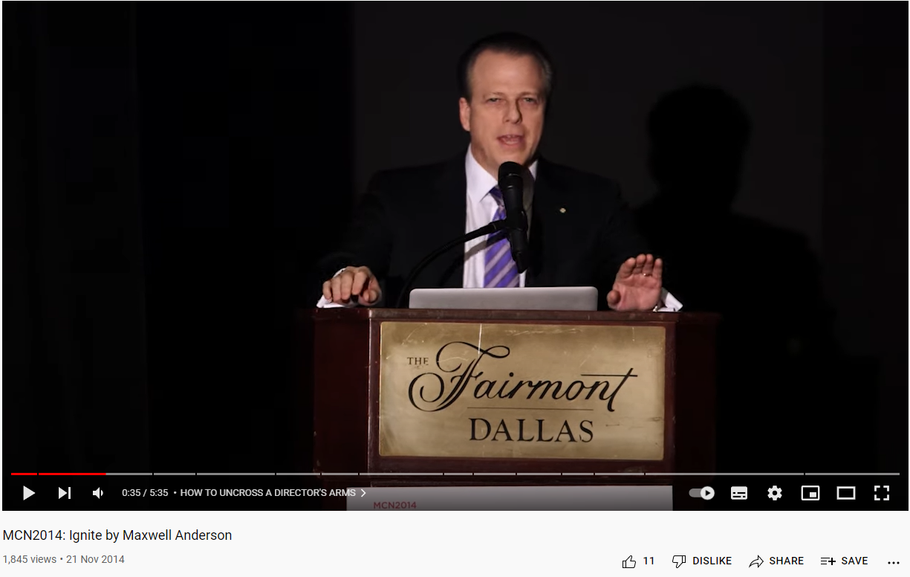
Oglejte si in se naučite "Kako razkleniti roke direktorjev"
Kaj želijo direktorji muzejev ali kulturne dediščine? In kako jim lahko ljudje, ki vodijo njihove digitalne programe, pomagajo to doseči?
Oglejte si jedrnat, zabaven in pronicljiv vodnik Maxwella L. Andersona, najbolj digitalno angažiranega direktorja sedanje generacije muzejev, z naslovom "How to uncross Directors arms". Oriše njihovo dojemanje in ovire pri izvajanju digitalne strategije.
* Samo 5 minut... kliknite na zgornjo sliko!*

Slide 11
Pomanjkanje vizije in strategije

Slide 12
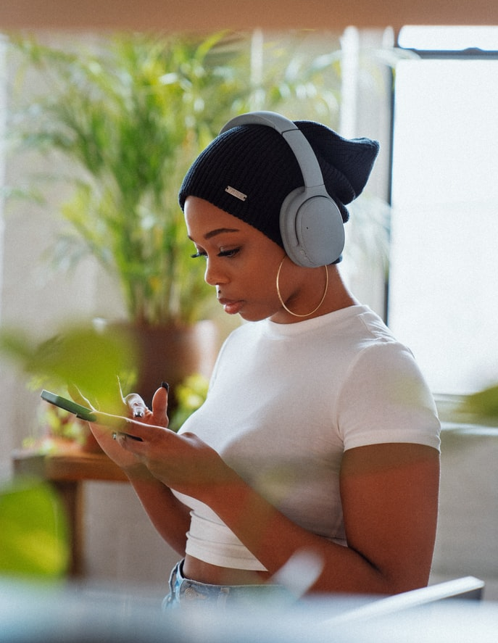
Pomanjkanje vizije in strategije
Brez strategije se organizacije za kulturno dediščino ne morejo osredotočiti na doseganje svojih ciljev in razvijanje načrtov za prihodnost.
Upravljavci ustanov za dediščino, ki imajo vizijo in strategijo, pogosto nimajo dovolj sredstev za njeno uresničitev. Sčasoma lahko motivacija za inovacije izzveni in vodje preprosto sledijo strateškemu načrtu, ki je že leta nespremenjen.

Slide 13
Pomanjkanje vizije in strategije se nadaljuje….
Sodelovanje s svetovno znanimi strokovnjaki prinaša energijo in ideje za preoblikovanje starih strategij.
Pandemija je pokazala, kako drugačen je današnji trg in kako netradicionalni so današnji uporabniki. Odgovor je bila digitizacija.
Vizija digitizacije institucij kulturne dediščine mora izkoristiti vse obstoječe možnosti v instituciji in zunaj nje.
Vodje morajo biti sposobni postavljati izzive, navdihovati svoje zaposlene in jih vključevati v proces oblikovanja skupne vizije.
Motivacija je ključni dejavnik za spremembo miselnosti in izhod iz institucionalne rutine. Digitalnim pionirjem omogoča, da v organizacijo uvedejo nove tehnologije ter strokovnjakom za kulturno dediščino in strankam ponudijo edinstveno, nepozabno izkušnjo.........

Slide 14
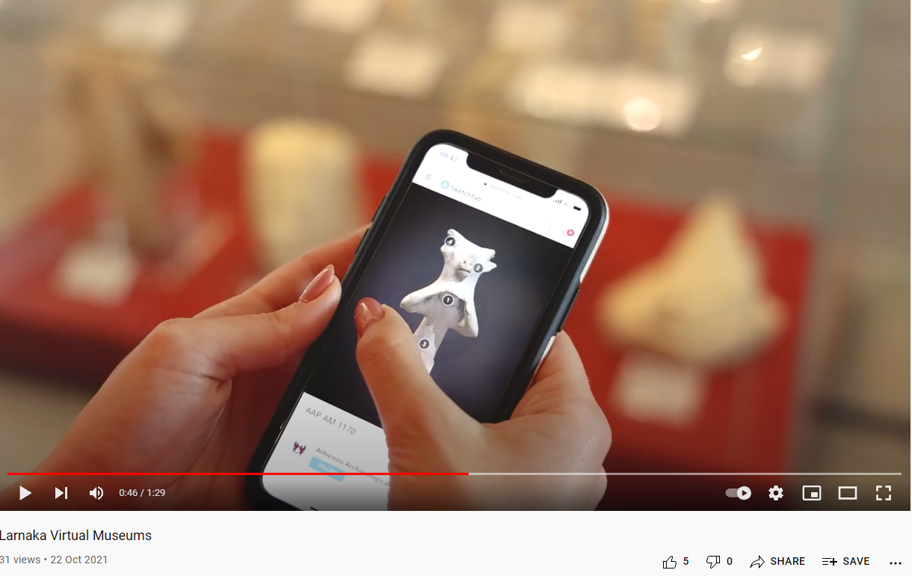
Pomanjkanje vizije in strategije se nadaljuje….
Kliknite povezavo na sliki in si oglejte, kako so “Larnaka Virtual Museums” s pomočjo tehnologije spremenili svojo ponudbo za obiskovalce! Morda se bo v vas prebudila motivacija/navdih!
Izkušnje kažejo, da dobre lokalne strategije pogosto temeljijo na dobrih nacionalnih strategijah. Nacionalno vodstvo lahko deležnikom omogoči, da razvijejo novo vizijo.

Slide 15
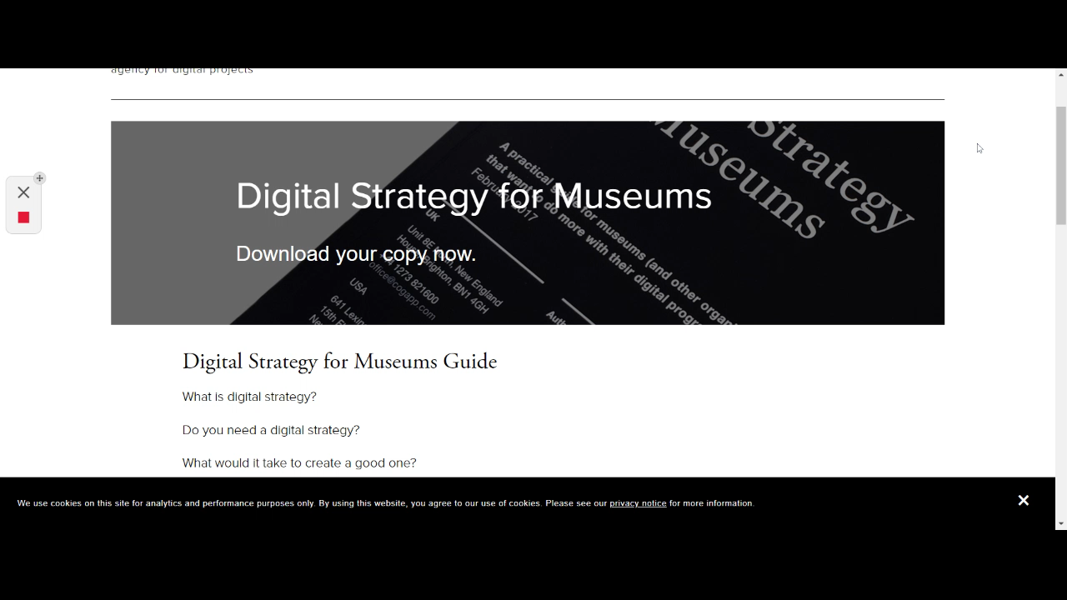
VODNIK po digitalni strategiji za muzeje
Kaj je digitalna strategija?
Ali potrebujete digitalno strategijo?
Kaj je potrebno za oblikovanje dobre strategije?
Potem si prenesite ta praktični vodnik za muzeje (in druge organizacije), ki želijo s svojimi digitalnimi programi doseči več. Preprosto sledite tej povezavi, da prenesete PDF priročnik Digitalna strategija za muzeje: https://www.cogapp.com/digital-strategy

Slide 16
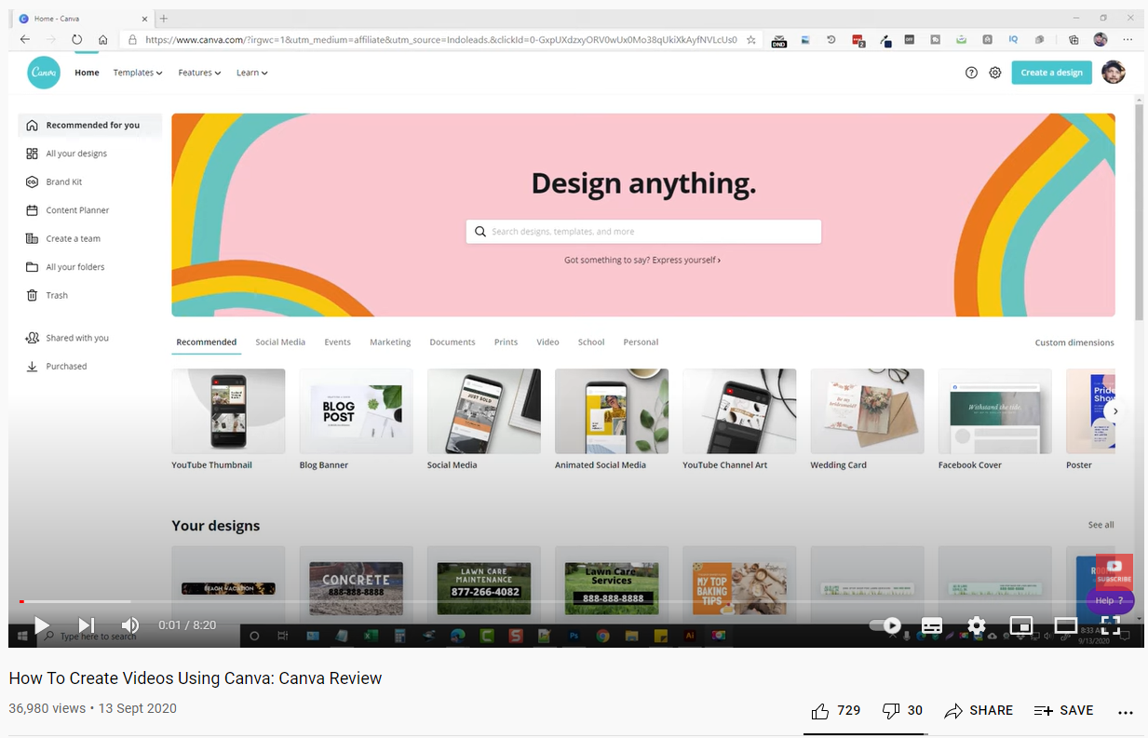
S klikom na sliko si oglejte video o enostavnem ustvarjanju videoposnetkov s programom Canva
10 minutni digitalni prevzem-Canva!
Pristop k svetu digitizacije je zastrašujoč in vedeti, kje začeti, ni lahko!
Da bi pridobili zaupanje v digitalni svet in spoznali velike prednosti, ki jih prinašajo digitalna orodja in rešitve, jih morate preizkusiti sami.
Eno NAJBOLJŠIH orodij za digitalne vsebine je Canva, ki postaja vse bolj priljubljena!
Poskusite posneti promocijski video za svojo kulturno dediščino. To je majhna digitalna naloga, ki pa vas lahko navdihne za večje stvari!
LEARN MORE

Slide 17
Pomanjkanje zaupanja

Slide 18
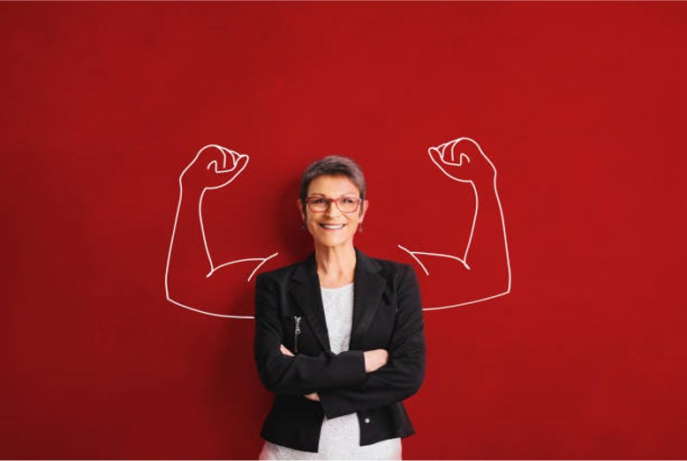
Pomanjkanje zaupanja v tehnologijo
Ljudje se na splošno bojijo novih, inovativnih pristopov in izdelkov, zlasti novih tehnologij.
Veliko zaposlenih v organizacijah za kulturno dediščino ni odraščalo s takšno stopnjo tehnologije, kot jo imamo danes na vseh področjih življenja. Njihovo nezaupanje v sodobno tehnologijo je razumljivo.
Ko pa tehnologija postane dostopna, daje ljudem vseh starosti možnosti in tehnike. Omogoča jim, da se učijo, preizkušajo nove stvari in krepijo svojo samozavest.
“Ne bojte se! Na začetku nisem imel pojma, kaj počnem, vendar sem se z Emmino pomočjo veliko naučil in na koncu sem dobil spominsko obeležje za čas v lockdownu.” Oonagh Gay

Slide 19
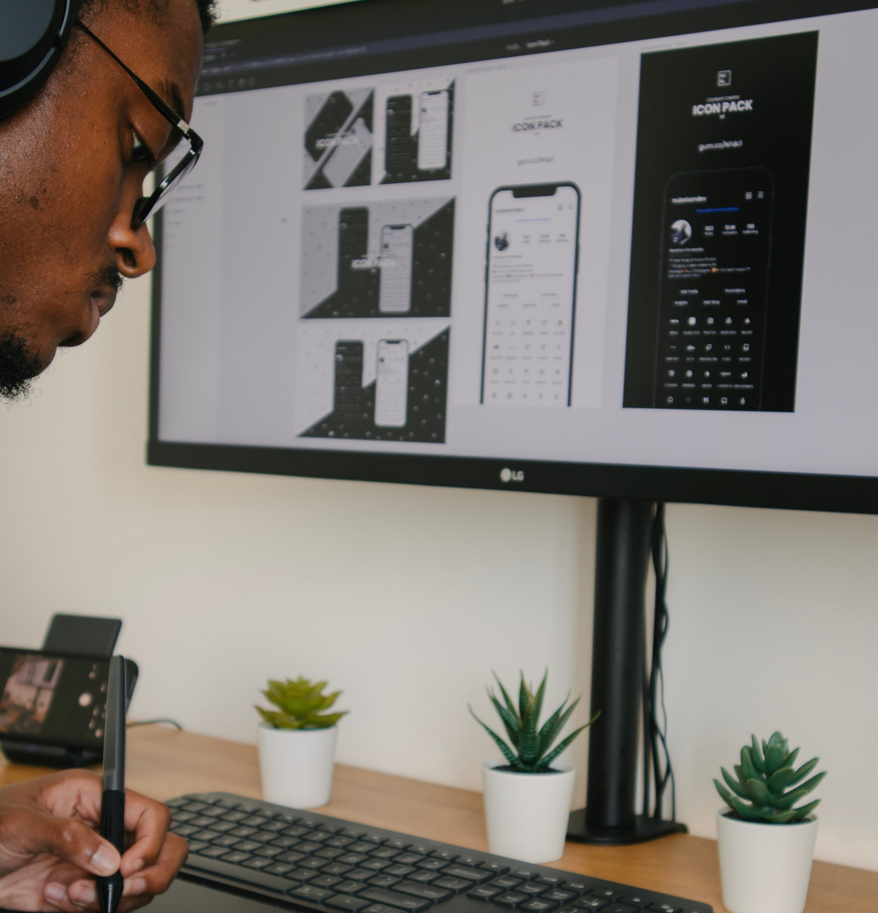
Pomanjkanje zaupanja v tehnologijo
Ogled primerov dobrih praks s terena je odličen način za odpravljanje ovir.
Pri projektih, ki vključujejo strokovnjake za dediščino iz netehnološkega okolja, je treba vložiti dodatna prizadevanja, da se jim pojasni in jih vključi v postopek digitizacije ter pokaže dodana vrednost za njihove uporabnike in za obogatitev njihove ponudbe kulturne dediščine.
Pomembna je tudi stalna svetovalna podpora za usposabljanje in ravnanje z novo digitaliziranimi sredstvi.

Slide 20
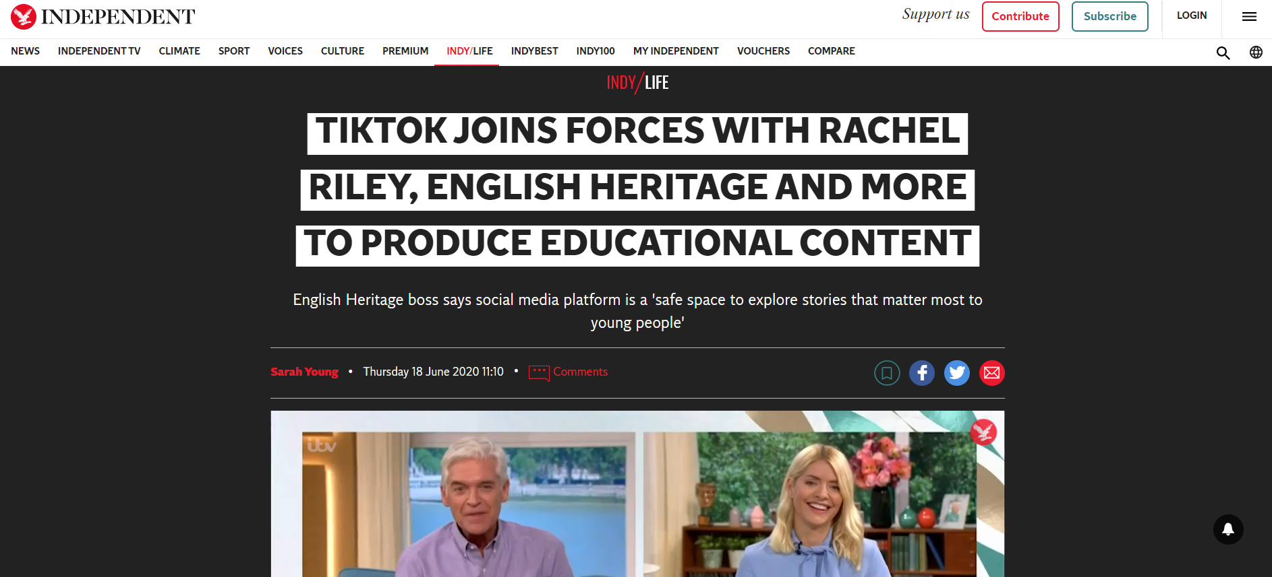
Kako muzeji uporabljajo TikTok?
TikTok je za pripravo izobraževalnih vsebin za platformo pridobil pomoč več sto strokovnjakov in institucij.
Velikan družbenih medijev je napovedal začetek pobude #LearnOnTikTok, ki je del naložbe v višini 11,5 milijona funtov, ki bo razdeljena po vsej Evropi.
Spoznajte, kako muzeji v Angliji uporabljajo TikTok za doseganje širšega občinstva! To je lahko majhen korak pri krepitvi vaše digitalne samozavesti... predstavljajte si, da obvladate eno najbolj trendovskih orodij digitalnih/družbenih medijev na svetu!

Slide 21
Izziv... Ustvarite račun TikTok in videoposnetek za svojo kulturno dediščino!
VAJA
Ustvarjanje računa:
1. Prenesite aplikacijo TikTok iz Google Play ali App Store.
2. Odprite aplikacijo.
3. Tapnite Profil v spodnjem desnem kotu.
4. Izberite način prijave - za prijavo potrebujete e-poštni naslov ali telefonsko številko.
Ustvarjanje videoposnetka:
1. Tapnite + na dnu zaslona.
2. Prenesite vsebino iz knjižnice vaše naprave
ali uporabite kamero TikTok.
3. Dodajte zvoke, učinke, filtre ali druga orodja kamere.
4. Svoj videoposnetek začnite snemati tako, da pritisnete gumb Snemanje.
5. Posnemite svojo vsebino.
6. Tapnite kljukico.
7. Dodatno uredite stran z objavo.
8. Objavite svoj videoposnetek!

Slide 22
Pomanjkanje veščin

Slide 23
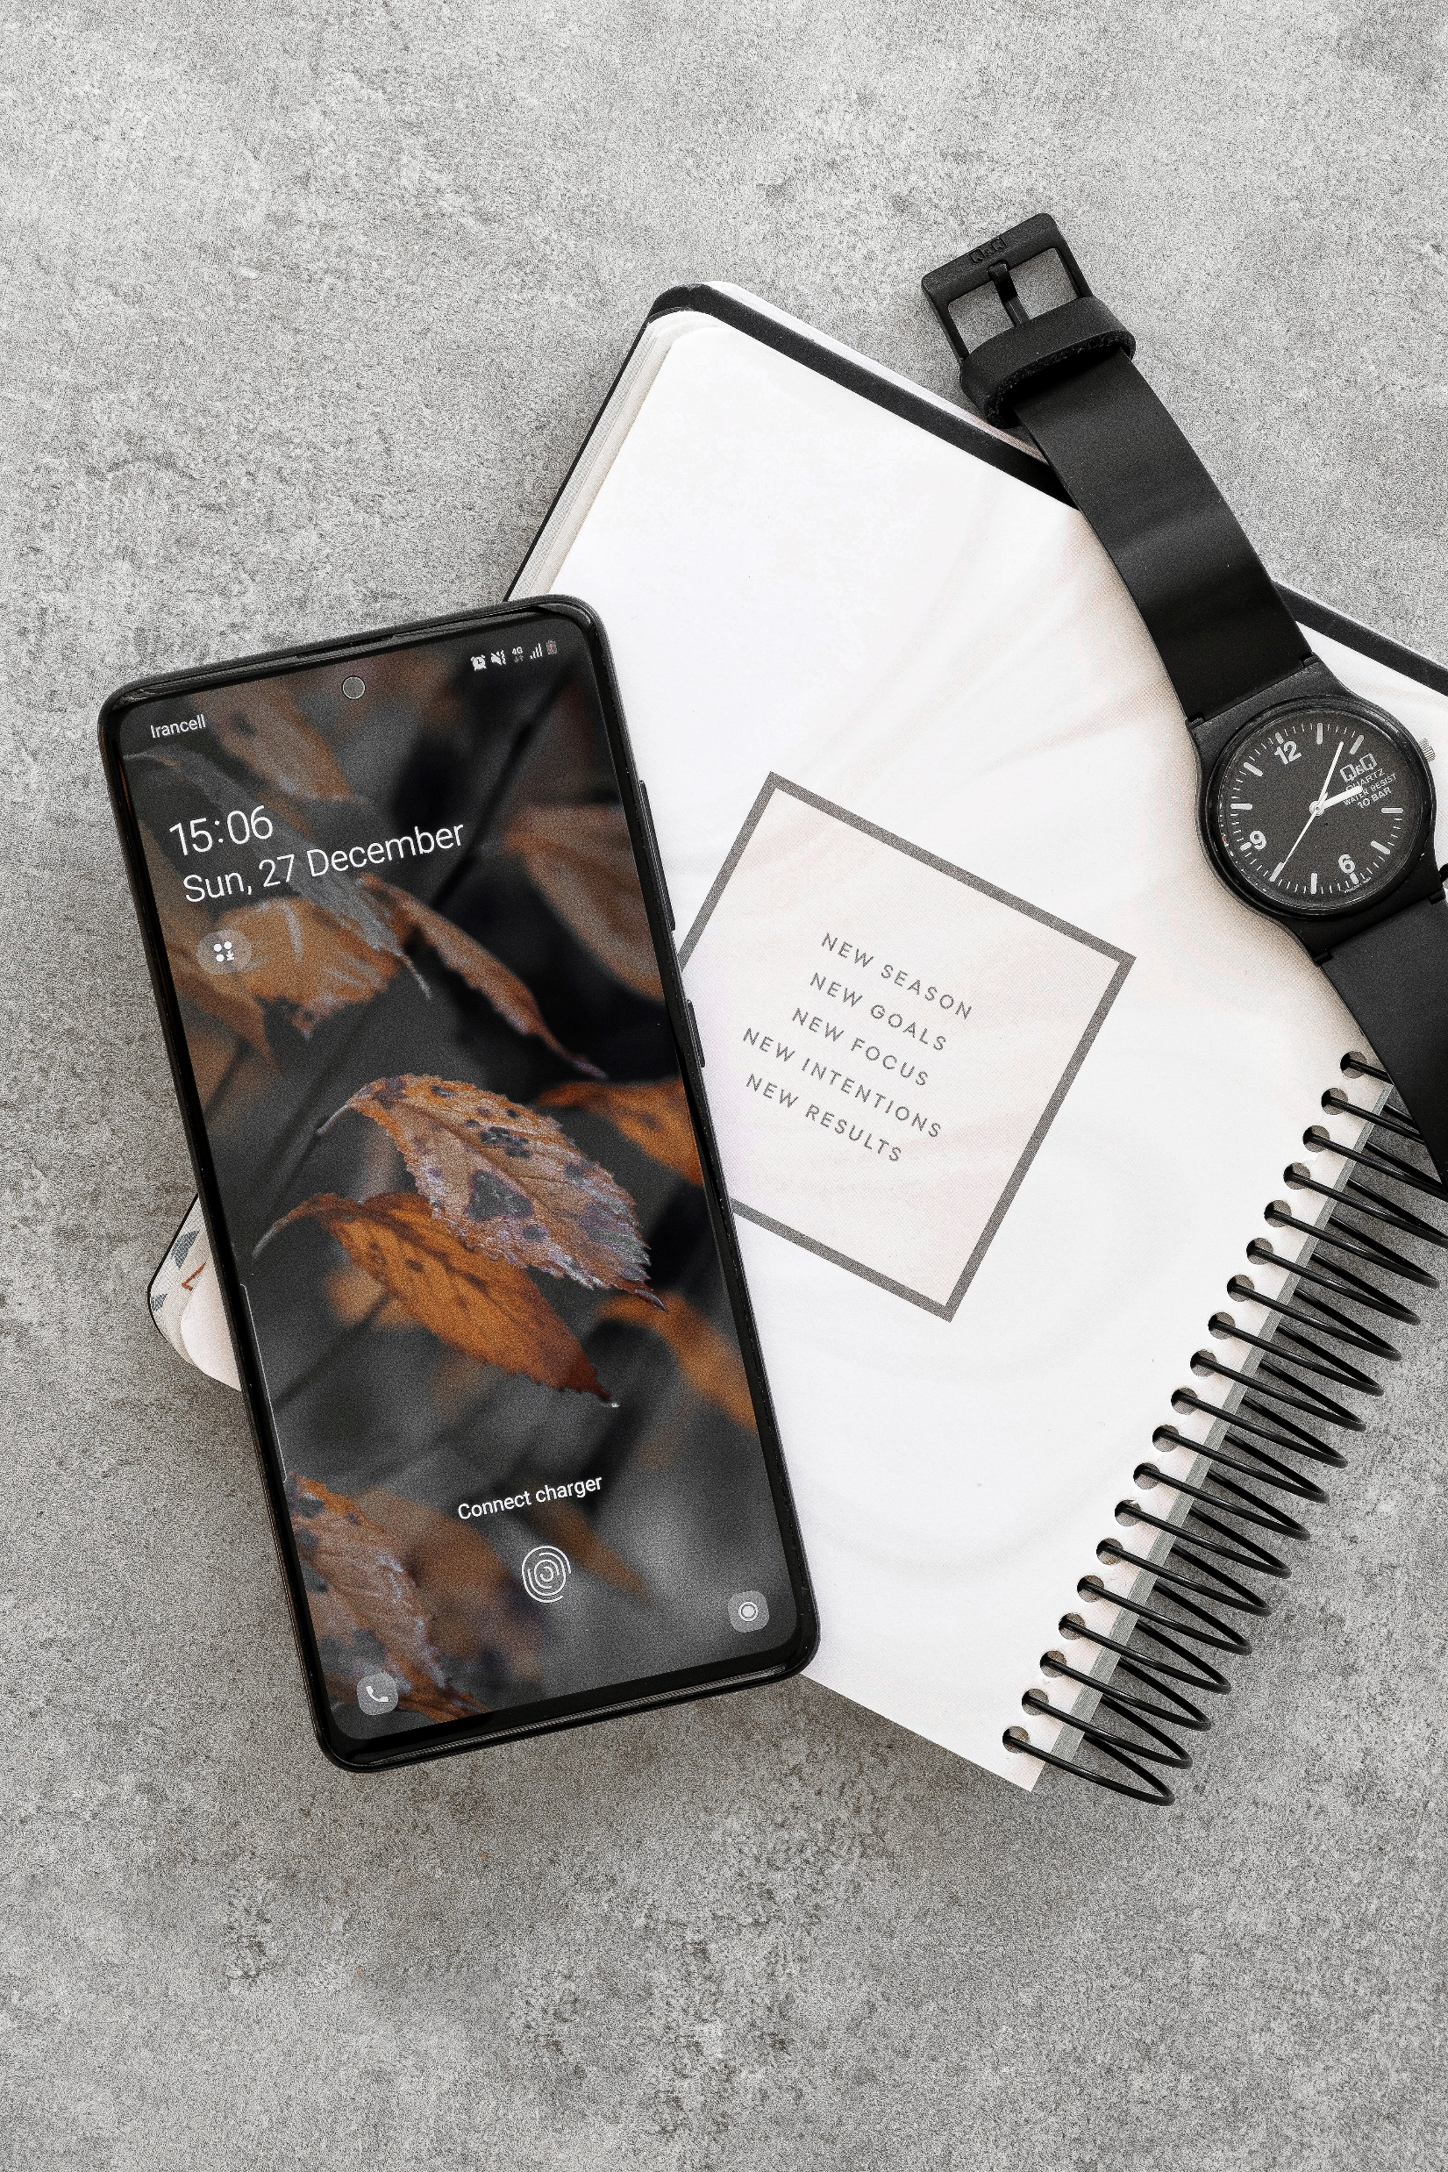
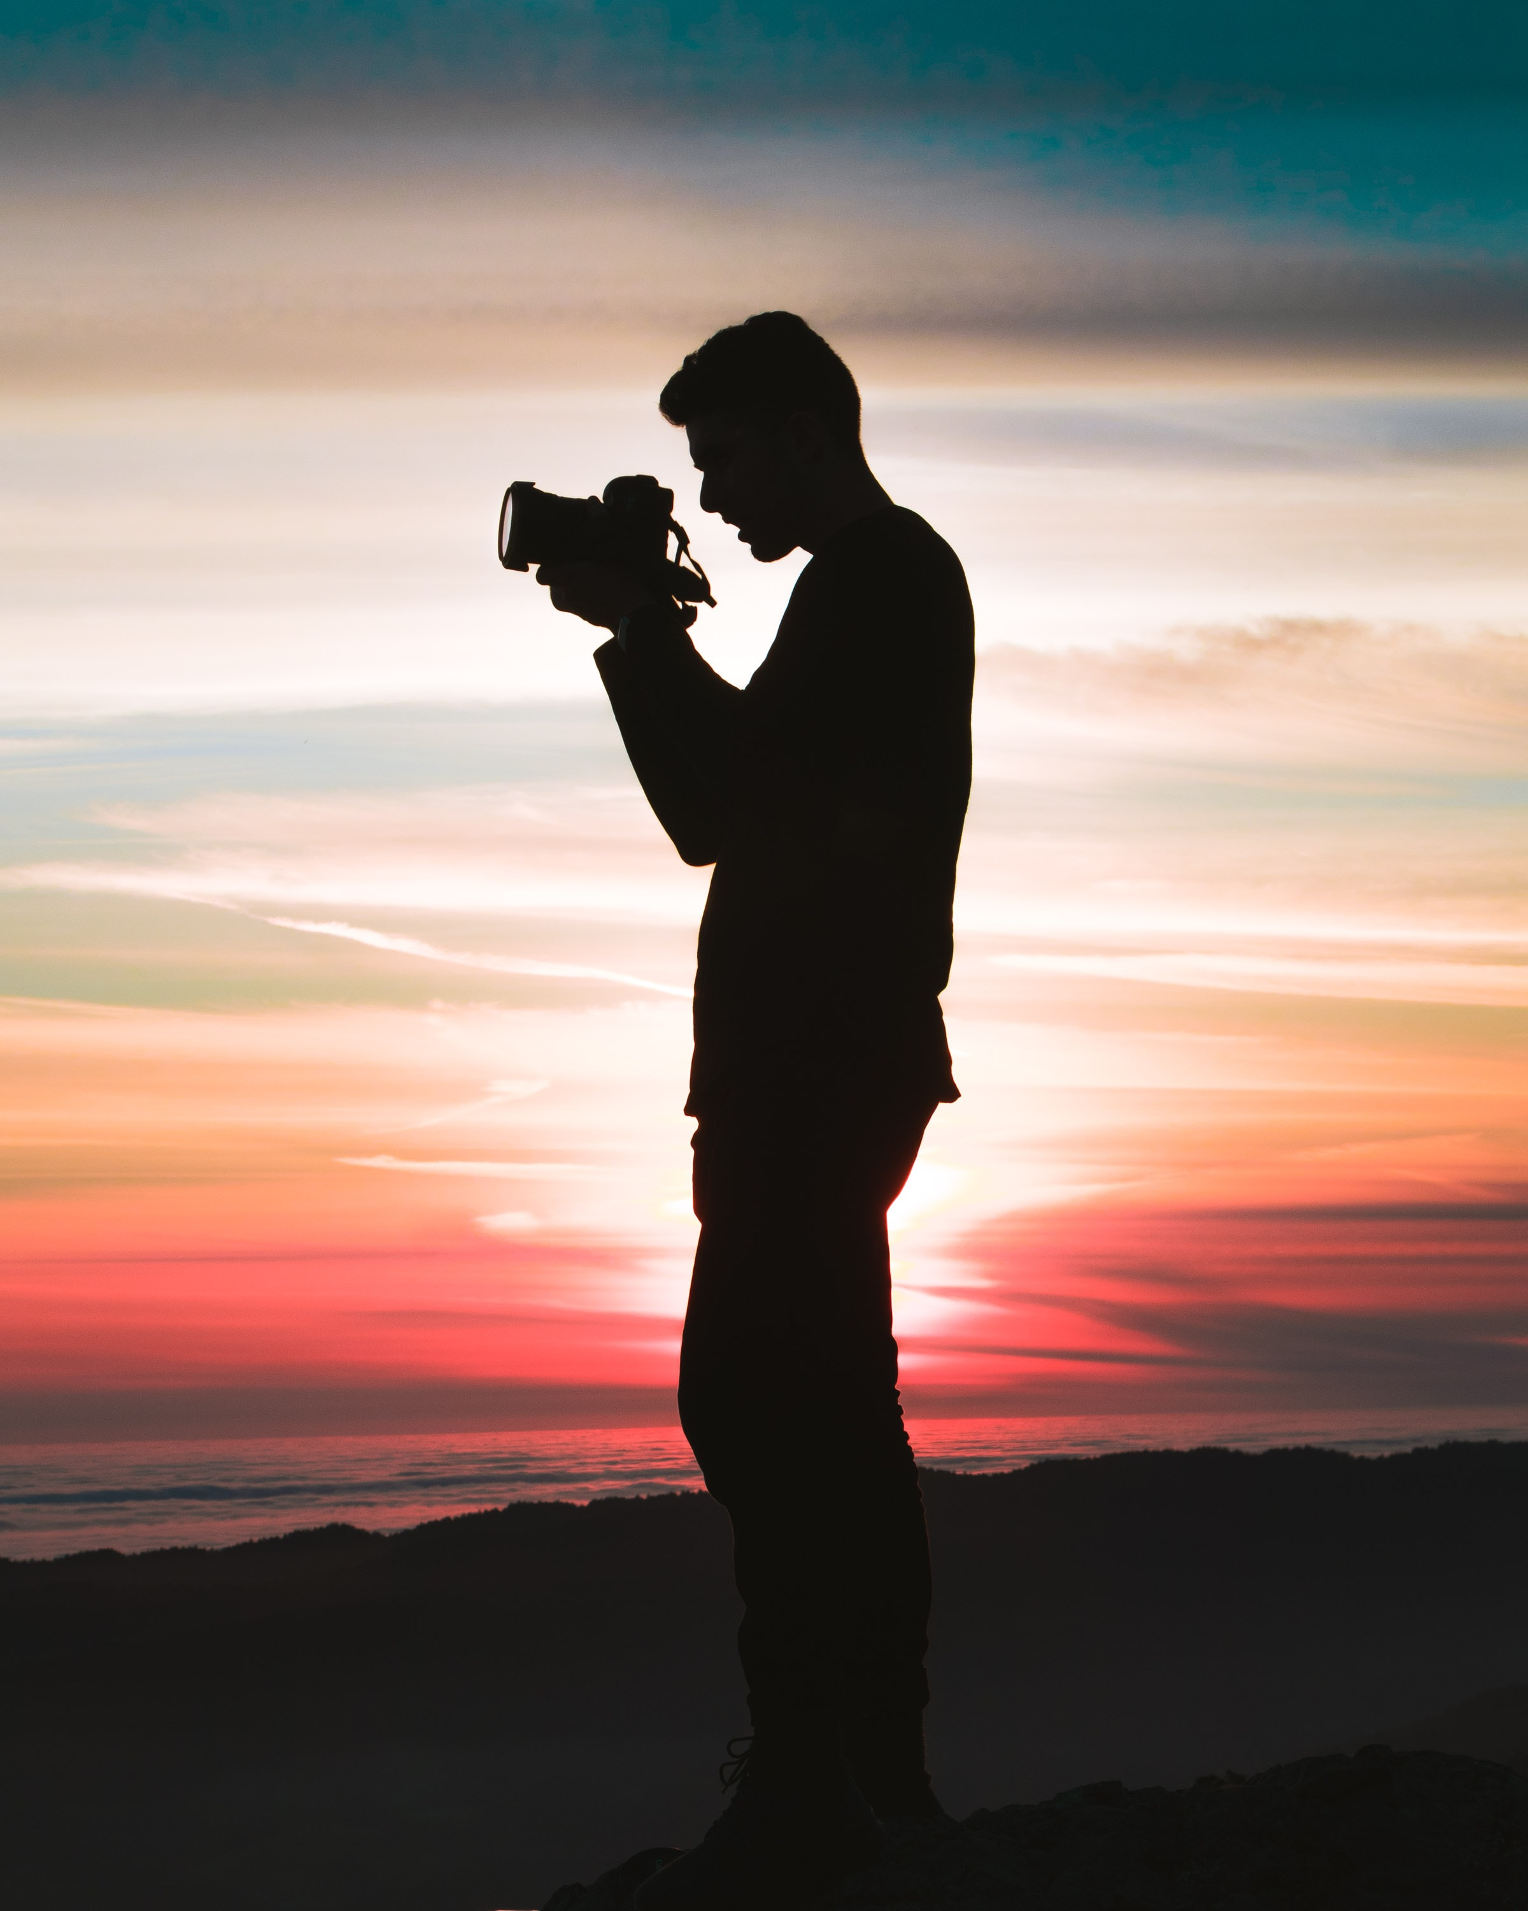



Vrzeli v ključnih veščinah
Večina organizacij za dediščino nima namenskega ali splošnega osebja, ki bi bilo usposobljeno za tehnologijo in upravljanje digitalnih projektov. To je ena največjih ovir za rast občinstva in prihodkov.
Organizacije in podjetja, ki se ukvarjajo s kulturno dediščino, bodo potrebovala veščine digitalnega kuriranja in ustvarjanja vsebin za svoje uporabnike. Digitalno usposobljeni in nadarjeni ljudje so zdaj bistveno sredstvo za vašo organizacijo in njihovo znanje je enako pomembno za vaš uspeh kot strokovno znanje o dediščini, ki ga cenite in kopičite.
Tri najpogostejše vrzeli v veščinah so:
Oblikovanje izkušenj
Projektno vodenje
Uporaba digitalne tehnologije

Slide 24
Vsaka ustanova kulturne dediščine ima svojo notranjo kulturo. Ta pogosto ni usklajena s turistično ponudbo, ki obstaja v lokalni skupnosti.
Splošni cilj vsakega uspešnega turističnega proizvoda je ponuditi obiskovalcu izkušnjo visoke vrednosti, kar velja tudi za obiskovalce kulturne dediščine.
Današnji obiskovalci radi uporabljajo sodobne tehnologije (npr. slušalke VR, aplikacije) in zahtevajo nepozabno izkušnjo. Oblikovanje izkušenj je nov pristop, ki zagotavlja izdelke in storitve s poudarkom na kakovosti uporabniške izkušnje.
Ključne zainteresirane strani na lokaciji/destinaciji se morajo povezati in sodelovati v procesu oblikovanja. Povezovanje različnih znanj in talentov.
Izkušnje
Oblikovanje

Slide 25
Projektno vodenje
Večino finančnih sredstev za raziskovalne in razvojne dejavnosti zagotavljajo nacionalna sredstva in evropska sredstva. Zato je strokovno upravljanje digitalnih projektov ena od osnovnih zahtev, ki jih mora imeti vsaka ustanova za kulturno dediščino.
Usposobljeni in izkušeni projektni vodja nadzira vse korake procesa digitizacije, vključno z:
opolnomočenje notranjih človeških virov
vodenje zunanjih strokovnjakov
spremljanje porabe
nakup in uvajanje nove opreme
oblikovanje poti do trajnosti
Za izboljšanje spretnosti projektnega vodenja obstajata dve poti: dodatno usposabljanje notranjega osebja ali zaposlitev izkušenega projektnega vodje v podjetju ali zunaj njega. Te možnosti imajo svoje prednosti in slabosti, ki jih je treba upoštevati pri načrtovanju.

Slide 26

Uporaba digitalne tehnologije
Pandemija je potrdila, da so stari načini dela zastareli ter da digitalna preobrazba pospešuje in širi rast organizacije.
Ker je tehnološko znanje v večini organizacij za kulturno dediščino pomanjkljivo, se bo treba odpreti in povezati z IT strokovnjaki z znanjem in izkušnjami na področju napredne opreme, ki lahko kar najbolje izkoristijo vašo ponudbo za obiskovalce.
Tehnologija se nenehno prilagaja in postaja bolj dostopna nestrokovnjakom, znanje strokovnjakov pa je mogoče zlahka prenesti na osebje na področju kulturne dediščine z omejenimi predhodnimi izkušnjami.
Sodobna tehnologija je šele na začetku svoje poti preoblikovanja družbe in spreminjanja načina življenja, razmišljanja in doživljanja. Z nekaj samozavesti in navdušenja za učenje se ji lahko pridruži vsak!

Slide 27
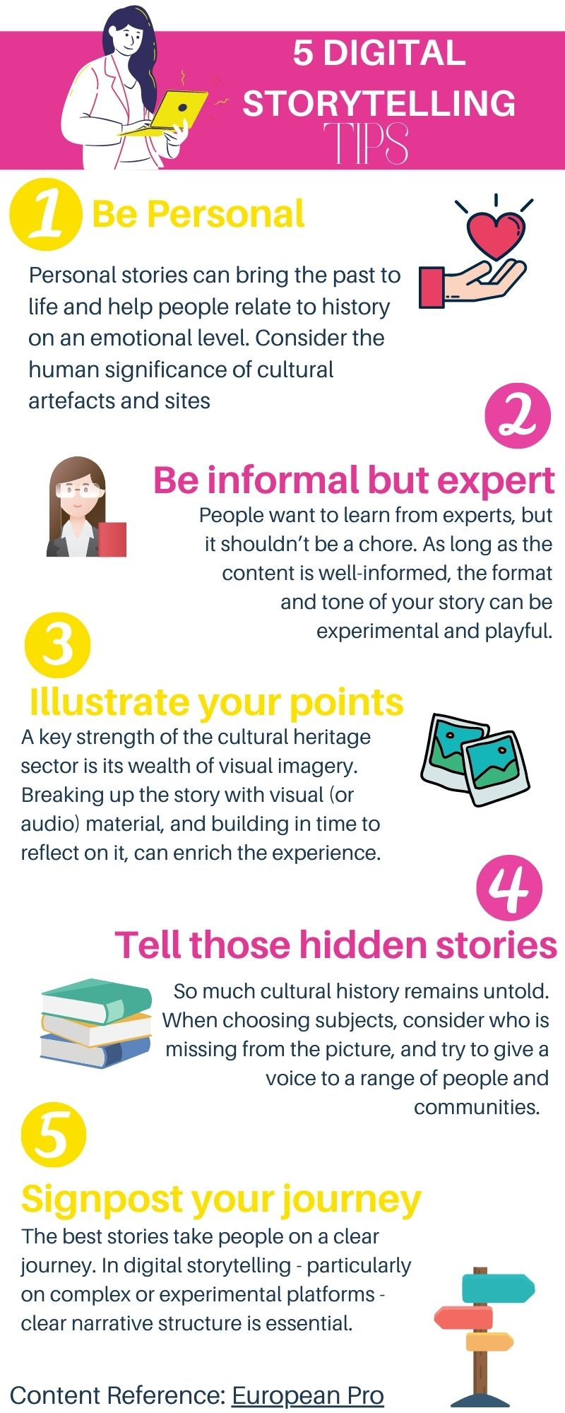
Digitalno pripovedovanje zgodb v sektorju
kulturne dediščine….
S tem lahko preizkusite "digitalne" vode in pridobite zaupanje v svoje digitalne spretnosti!
Občinstvo se želi ob digitalnih zgodbah počutiti informirano, hkrati pa tudi radovedno, poglobljeno, navdihnjeno in povezano.
Prav to loči pripovedovanje zgodb od drugih vrst vsebin in prav zaradi tega ima pripovedovanje zgodb tako pomembno vlogo pri vključevanju in oblikovanju skupnosti v sektorju kulturne dediščine.
Za nasvete o digitalnem pripovedovanju zgodb na področju kulturne dediščine prenesite infografiko "Digital Storytelling Tips" ali obiščite blog Europeana Pro’s blog za bolj poglobljeno branje o tej temi!

Slide 28
Pomanjkanje virov

Slide 29
Tehnologija
Dve najpogostejši vrzeli v virih zavirata razvoj digitalnih izkušenj s kulturno dediščino.
Pomanjkanje finančnih sredstev
Pomanjkanje človeških virov
Nekatere organizacije za kulturno dediščino so imele prihodke od vstopnic, prodaje blaga ali najemnin za dogodke. Po Covidu imajo tudi tisti, ki so imeli srečo, da so ustvarili znatne prihodke, hude finančne težave, mnogi drugi pa preprosto niso imeli sredstev, ki bi jim omogočila izvajanje raziskav in razvoja zunaj njihove vloge shranjevanja in ohranjanja.
Številne ustanove za dediščino, ki so odvisne od omejenega javnega financiranja, imajo tudi omejene človeške vire, ki se osredotočajo na specializirano znanje in veščine s področja dediščine, ki jih potrebuje njihova institucija...
Pomanjkanje
virov

Slide 30
Tehnologija
Dodatna sredstva za digitizacijo lahko izhajajo iz različnih nacionalnih razpisov in razpisov EU, kot je CINEA, ki zahteva odlično projektno idejo in aktivno sodelovanje z mednarodnimi partnerskimi organizacijami.
Ustvarjanje scenarija "kokoš in jajce", po katerem so za pridobitev veščin in naložb potrebne veščine in naložbe.
Vlaganje časa v ocenjevanje in učenje veščin digitizacije lahko prekine ta krog. Z moduli Insites lahko začnete pot digitizacije.
Pomanjkanje
virov

Slide 31
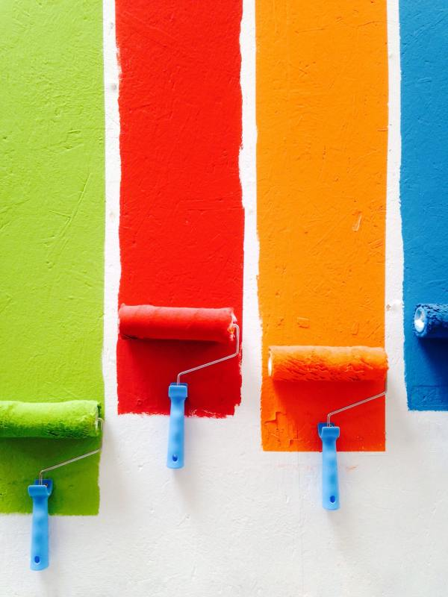
Introduction to DESIGN THINKING
Uvod v Design Thinking
Če vam primanjkuje časa in sredstev ter imate omejena finance, je Design Thinking lahko prava izbira za vas!
Za vsakega lastnika podjetja je ključnega pomena, da razvije spretnosti oblikovanja uporabniške izkušnje. Stroški in tveganja, povezani z razvojem novega izdelka ali storitve, so za vsako podjetje visoki. Uporaba Design Thinkinga lahko pomaga prihraniti denar takoj, saj usmerja pozornost na specifične rešitve, ki jih ljudje potrebujejo. (1)
To je lahko odličen način za reševanje slabo definiranih ali neznanih težav, saj jih lahko preoblikujejo na načine, fokusirane na človeka, in so za ljudi najpomembnejše.
(1) https://www.toptal.com/designers/product-design/design-thinking-business-value

Slide 32
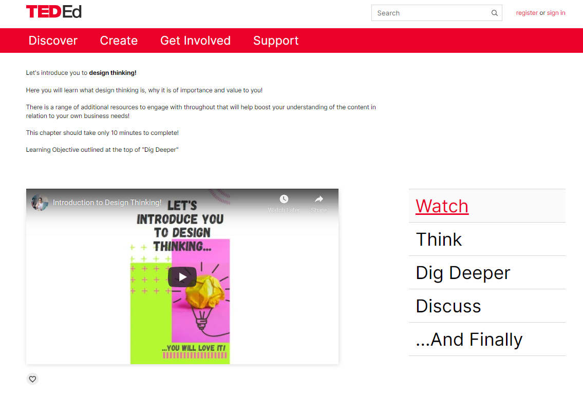
Učni modul za Design Thinking!
Kaj se boste naučili:
• Opredeliti, kaj je Design Thinking, in razumeti glavne veščine, povezane z Design Thinkingom
• Zavedati se pomena Design Thinkinga v povezavi z lastnim poslovnim razvojem
• Spoznajte, kako so podjetja, kot sta AirBnB in Uber, uporabila Design Thinking za spodbujanje rasti poslovanja
• Jasno razumeti ključne elemente in namen Design Thinkinga po ogledu kratkega videa na YouTubu
• Našteti različne faze, ki sestavljajo Design Thinking
(Vsaka podtema bo trajala manj kot 10 minut...vitek pristop)
Ta modul sta izdelala partnerja EUEI in BDEL v projektu E+ Lean Innovation Project!

Slide 33
Študije primerov in uporabna orodja

Slide 34
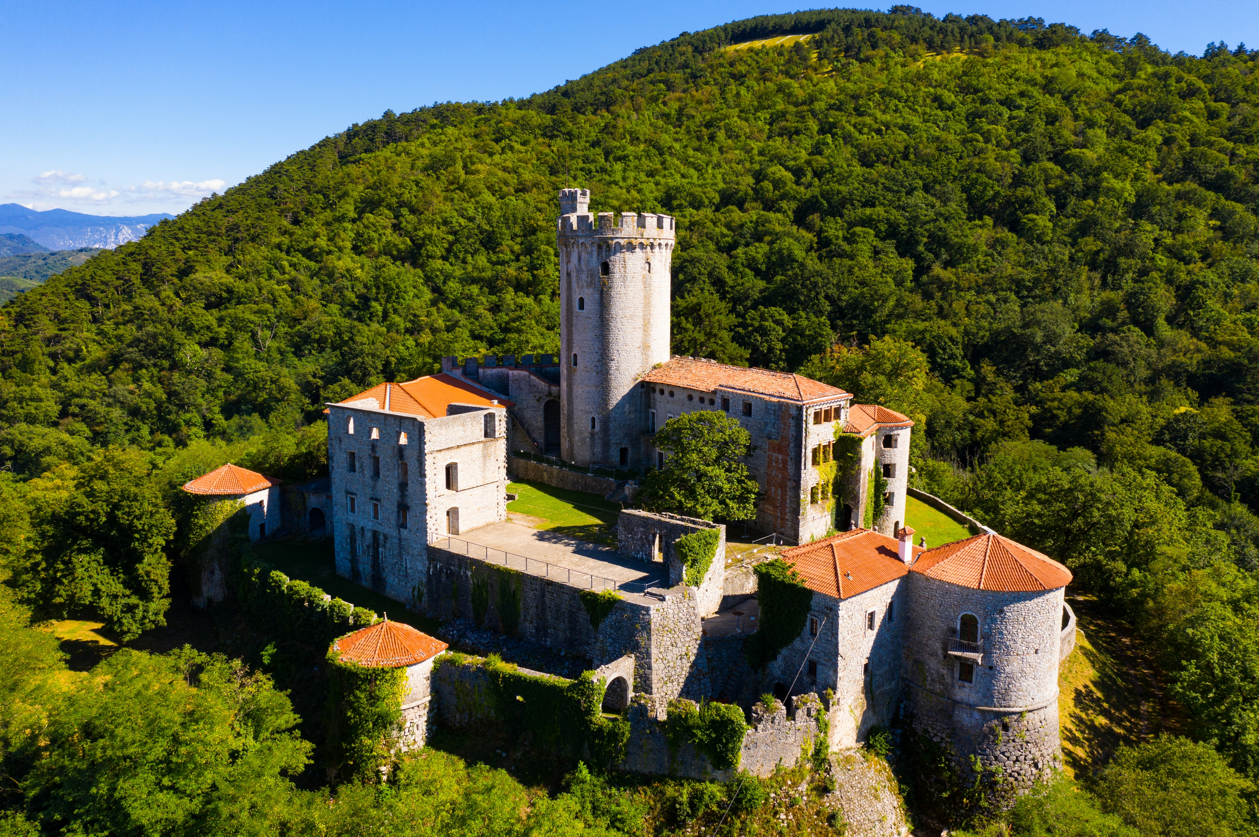
Poiščite navdih…
Digitizacija slovenske kulturne dediščine
Slovenija je znana po svojih gradovih. Mnogi med njimi so sčasoma propadli. Vendar so bili mnogi popolnoma obnovljeni in prenovljeni. Ministrstvo za gospodarski razvoj in tehnologijo je v digitizaciji nekaterih izmed njih videlo potencial in objavilo javni razpis za turistične destinacije.
Ker je šlo za pilotni projekt, je bilo treba preskočiti tudi oviro pri vključevanju ključnih deležnikov v projekt z neznanimi rezultati. Vzpostaviti je bilo treba sodelovanje med muzejskim osebjem in tehničnimi strokovnjaki. Izzive so reševali z vzpostavljanjem zaupanja in partnerstva s številnimi srečanji, preprostimi razlagami in prikazi za vključevanje osebja, ki skrbi za dediščino v proces itd. Po prvih desetih digitizacijah je postalo sodelovanje lažje, saj so si vsi lahko predstavljali in razumeli vrednost rezultatov.

Slide 35
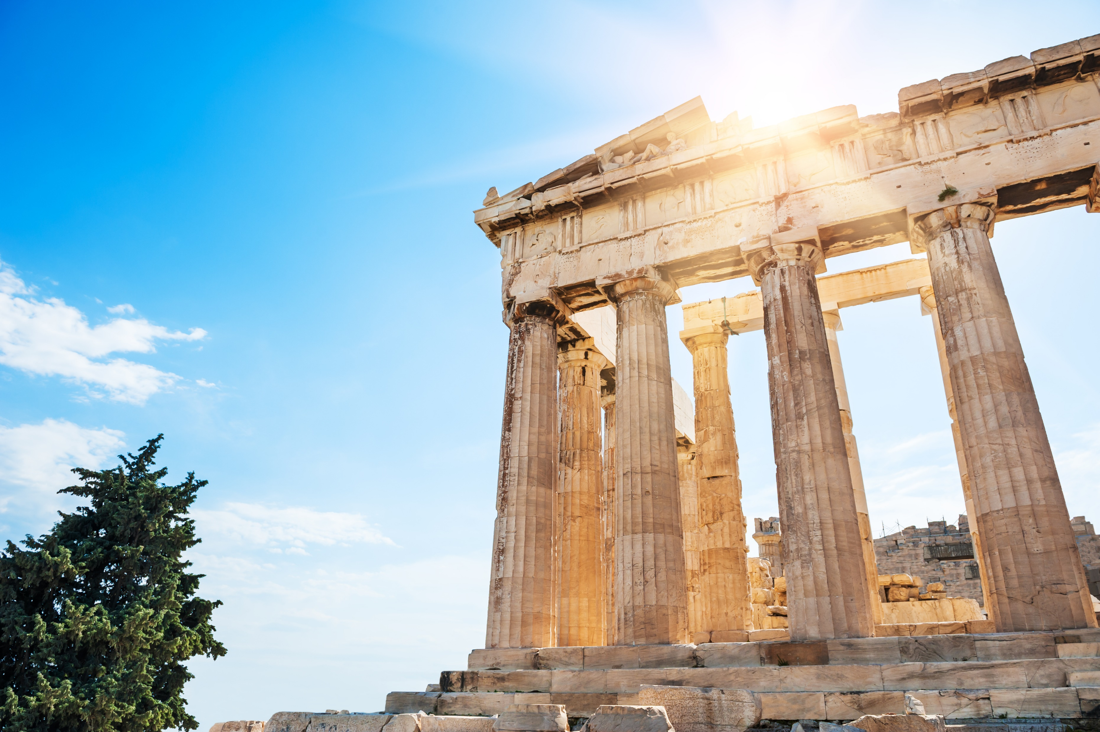
Poiščite navdih…
Akropola, Atene, Grčija
Zanimiv primer učinkovite uporabe multidisciplinarnega svetovalnega organa, podpore pri razvijanju veščin prek specializiranega usposabljanja in izobraževalnih programov ter vključevanja skupin deležnikov, kot je „Friends of the Acropolis“.
Ustanovili so YSMA, novo posebno službo, poskrbeli za temeljito prenovo in omogočili zaposlovanje visokokvalificiranega tehničnega in znanstvenega osebja. Vodili so obsežen raziskovalni program o ohranjanju in obnovi najdišča. Te raziskave so obogatile znanje o dediščini na najdišču in pomagale pri sprejemanju ustreznih odločitev.

Slide 36
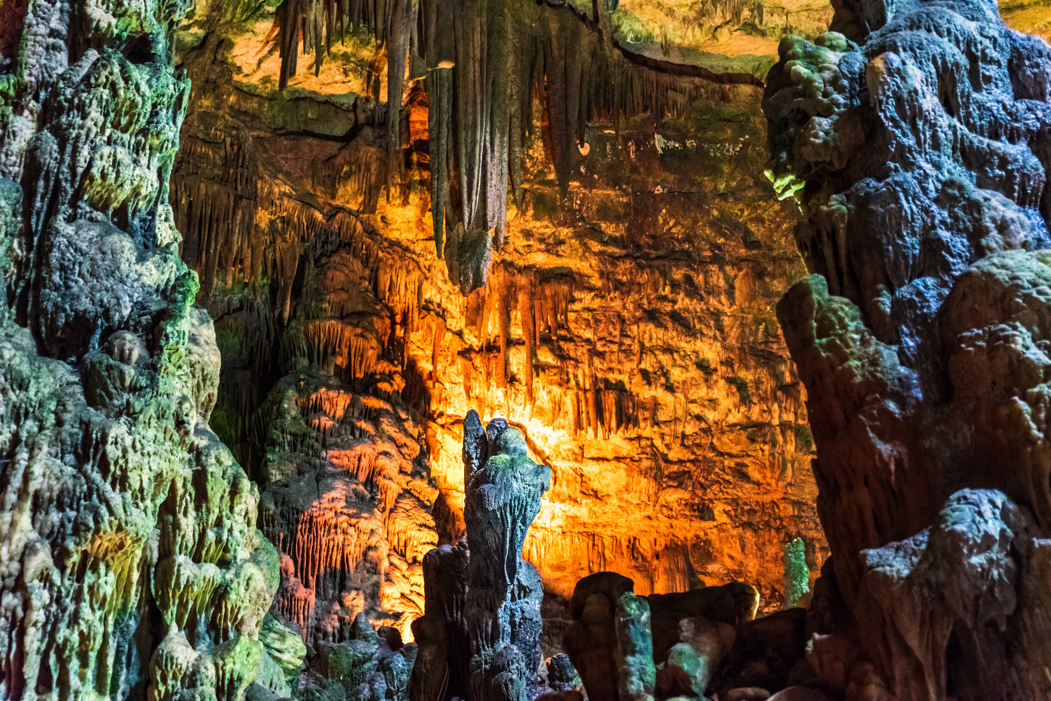
Poiščite navdih…
Škocjanske jame, Slovenija
Škocjanske jame so zanimive zaradi celostnega pristopa, zastopanosti lokalne skupnosti, ozaveščanja javnosti, mednarodnega sodelovanja in mreže šol.
Za izmenjavo znanja in izkušenj med območji so Škocjanske jame povezale mrežo šol, mlade, lokalne skupnosti in lokalno prebivalstvo pri upravljanju zavarovanega območja (tj. lastnine WH). Petnajst let zavarovanega območja na tem območju je pomembno prispevalo k lokalnemu razvoju, park pa še vedno velja za glavno turistično atrakcijo, ki zagotavlja trajnostni razvoj območja.

Slide 37

Stopite v akcijo
Prvi koraki….
Prvi koraki za premagovanje ovir pri digitizaciji kulture so :
sodelovanje z zunanjimi strokovnjaki, mentorji
vključevanje v nacionalne/mednarodne mreže
sodelovanje pri študijskih obiskih
iskanje novih finančnih virov/javnih razpisov
razmislite o svojem naboru znanj in spretnosti ter oblikujte načrt usposabljanja osebja za digitalna znanja in spretnosti, zlasti za oblikovanje doživetij, tehnologijo dediščine, vodenje projektov, digitalno komuniciranje.

Slide 38

Stopite v akcijo
Koristne povezave …
MOOC brezplačni tečaji o kulturni dediščini https://www.mooc-list.com/tags/cultural-heritage
Raziskovalni projekti na področju kulturne dediščine. Poiščite projekte v Evropi in po svetu!
https://www.heritageresearch-hub.eu/homepage/heritage-projects/
Partnerstvo Tourism 4.0 - inovativna digitalna orodja in storitve, projekti itd. https://tourism4-0.org/
Game of TraCEs - za doživetja kulturnega turizma https://www.gameoftraces.com/

Slide 39

Reference
Cultural Hive: https://www.culturehive.co.uk/
Crhub - digital cultural heritage accessible to everyone: https://www.youtube.com/watch?v=UOD9NsUVJX0
MCN2014 - Ignite by Maxwell Anderson: https://www.youtube.com/watch?v=xoEXeNnusFE
Larnaka Virtual Museums: https://www.youtube.com/watch?v=BcZmlh_hTN0
Cogapp, Digital Strategy for Museum Guide: https://www.cogapp.com/digital-strategy
How To Create Videos Using Canva: https://www.youtube.com/watch?v=9mMidy_oC5o
The Indipendent (2020) Tiktok joins forces with rachel riley, english heritage and more to produce educational content: https://www.independent.co.uk/life-style/tiktok-learn-on-educational-initiative-rachel-riley-english-heritage-maths-health-a9572696.html
Europeana pro (2021) Seven tips for digital storytelling with cultural heritage: https://pro.europeana.eu/post/seven-tips-for-digital-storytelling-with-cultural-heritage
The Value of Design Thinking in Business: https://www.toptal.com/designers/product-design/design-thinking-business-value

